Slide 1
Modelação de padrões de design
Pedro Vicente – 201900828
Pedro Reis – 201700480
Duarte Pardal – 201901819
Francisco Moura – 201802033

Slide 2
Nome do Padrão – Descreve a essência do padrão num nome curto, mas expressivo.
Intenção – Descreve o padrão e o que ele faz.
Sinónimos – Lista de sinónimos do padrão.
Motivação – Fornece um exemplo do problema.
Aplicabilidade – Situações especificas onde o padrão é aplicado.
Estrutura – Descreve as classes necessárias para implementar o padrão.
Participantes – Descreve as responsabilidades das classes necessárias para implementar o padrão.
Colaborações – Descreve como os participantes colaboram para cumprir as suas responsabilidades.
Consequências – Descreve as “forças de design” que afeta o padrão e as potenciais desvantagens que devem ser consideradas quando o padrão é implementado.
Padrões relacionados – Referências aos padrões relacionados.

Slide 3
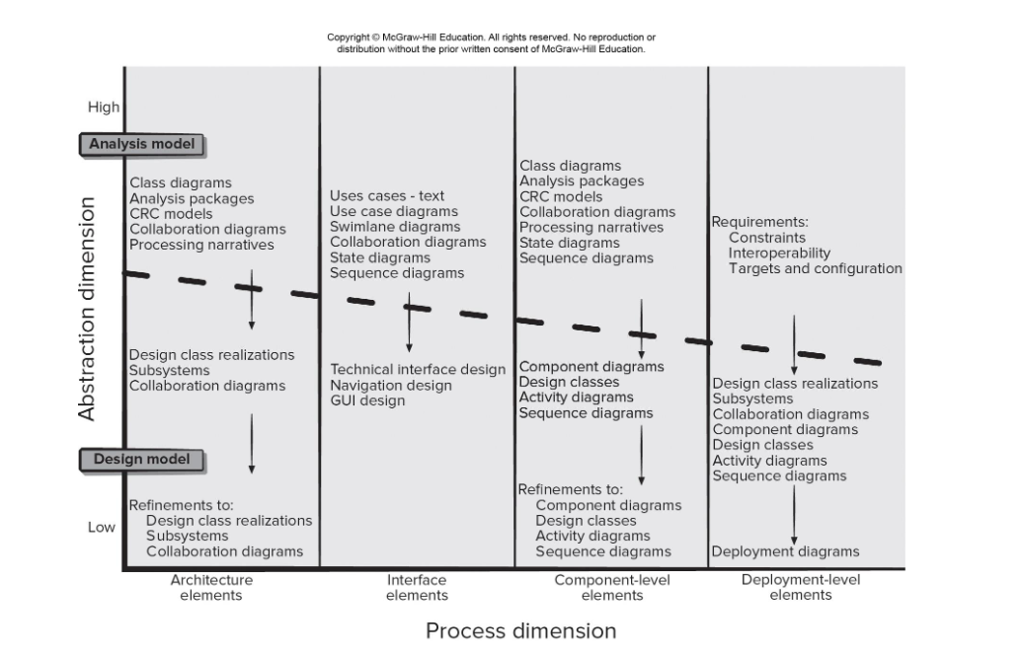
Ao longo do processo, quanto menos abstração existir mais perto do modelo de design, quando mais alto for a abstração mais perto do modelo de análise.

Slide 4
Princípios de modelação de design
Principio 1: O design deve ser rastreável ao modelo de requisitos.
Principio 2: Considerar sempre a arquitetura do sistema a ser construída.
Principio 3: O design de dados é tão importante quanto o design de funções de processamento.
Principio 4: As interfaces (internas e externas) devem ser projetadas com cuidado.
Principio 5: O design da interface do utilizador deve ser ajustado às necessidades do utilizador final e enfatizar a facilidade de uso.

